Slide 1
Skup naredbi ARM
Sven Gotovac

Slide 2
Naredbe load i store
Vjerojatno najvažnije naredbe za svaki procesor, pa tako i ARM su naredbe za prijenos podataka između procesora i memorije (load/store naredbe).
Load naredbe čitaju podatak iz memorije i spremaju ga u registar dok store naredbe spremaju podatak iz registra u memoriju.
Ovo su jedine naredbe kojima se može pristupiti podatku iz memorije !!!!

Slide 3
Naredbe load i store
ARM procesor posjeduje dva osnovna tipa load/store naredaba:
  Prvi tip naredaba može učitati ili upisati 32-bitnu riječ ili oktet bez predznaka.
  Takve naredbe imaju općeniti format:
  LDR|STR{<cond>}{B} Rd, <addressing_mode>
  gdje pojedina polja predstavljaju:
    {<cond>} polje uvjeta
    {B} adresiranje okteta
    Rd odredišni registar
    <addressing_mode> opis načina adresiranja

Slide 4
Load / store
Drugi tip može učitati ili upisati 16-bitnu poluriječ bez predznaka. Ovom skupu također pripadaju naredbe koje mogu učitati poluriječ ili oktet te ih predznačno proširiti do širine riječi.
Ovakve naredbe imaju općeniti format:
LDR|STR{<cond>}H|SH|SB Rd, <addressing_mode>
  gdje pojedina polja predstavljaju:
  {<cond>} polje uvjeta
  H|SH|SB adresiranje poluriječi (H), predznačene poluriječi (SH) ili predznačenog okteta (SB)
  Rd odredišni registar
  <addressing_mode> opis načina adresiranja

Slide 5
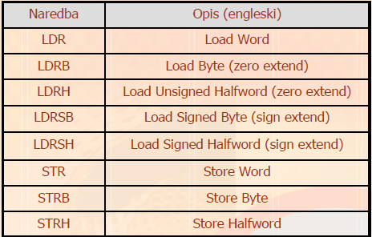
Load / store

Slide 6
Load/store: Bazni registar
Za sve naredbe vrijedi pravilo da se adresa memorije izračunava koristeći dva dijela: vrijednosti u nekom baznom registru i odmaka (offset) u odnosu na vrijednost u baznom registru.
Bazni registar može biti bilo koji registar opće namjene.
Ako se kao bazni registar izabere PC, tada se može postići relativno adresiranje u odnosu na trenutačnu poziciju u programu, te na taj način i izvedba programa koji su potpuno neovisni o položaju u memoriji. Kod direktnog kodiranja (bez pomoći asemblera i korištenja labela) programer mora paziti na vrijednost PC u trenutku izvođenja naredbe.

Slide 7
Load/store: Odmak (offset)
Za pojedinu naredbu programer može izabrati jedan od tri formata odmaka:
  U najjednostavnijem formatu odmak se definira kao broj odnosno neposredna vrijednost (immediate) koji se izravno upisuje u kôd naredbe. Pojedine naredbe imaju 12, a pojedine samo 8 bitova za zapis takve neposredne vrijednosti uz dodatni pripadajući bit predznaka. Za naredbe koje dozvoljavaju 12 bitova za zapis, odmakom se može adresirati memorijska lokacija odmaknuta za +/- 4095 mjesta (odnosno +/- 255 mjesta za naredbe koje imaju 8 bitova za zapis) u odnosu na vrijednost izabranog baznog registra.
  Odmak se može definirati i pomoću vrijednosti nekog registra opće namjene (osim PC).
  Treća mogućnost je definiranje odmaka pomoću vrijednosti nekog registra opće namjene (osim PC) koja je još pomaknuta ulijevo ili udesno.

Slide 8
Load/store...
  Osim prethodno opisanih kombinacija za definiciju odmaka, procesor ARM još omogućuje tri različite inačice adresiranja memorije koristeći kombinaciju baznog registra i odmaka:
Osnovni odmak
  Na temelju baznog registra i odmaka kod prve se inačice jednostavno izračuna adresa te se obavi prijenos podatka.
  Vrijednost baznog registra ostaje nepromijenjena.
  Reg ⇔ mem[BazniReg + Odmak]

Slide 9
Load /store
Predindeksiranje
  predstavlja drugu inačicu kod koje se odmak zbroji ili oduzme od baznog registra, izračunata vrijednost se spremi u bazni registar i tek tada se pristupi memoriji.
  BazniReg = BazniReg + Odmak; Reg ⇔ mem[BazniReg]
Postindeksiranje
  treća moguća inačica adresiranja. Kod ove inačice memoriji se pristupi samo na temelju vrijednosti baznog registra, a tek nakon obavljenog prijenosa odmak se zbroji ili oduzme od baznog registra te se izračunata vrijednost spremi natrag u bazni registar.
  Reg ⇔ mem[BazniReg]; BazniReg = BazniReg + Odmak

Slide 10
load/store
Osnovni odmak:
  Reg <=> mem[BazniReg + Odmak]
Pred-indeksiranje:
  BazniReg = BazniReg + Odmak;
  Reg <=> mem[BazniReg]
Post-indeksiranje:
  Reg <=> mem[BazniReg];
  BazniReg = BazniReg + Odmak

Slide 11
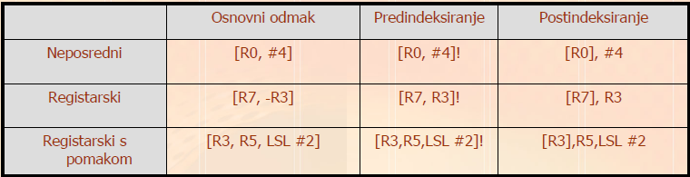
Pregled load/store adresiranja

Slide 12
Primjeri load/store naredaba
LDR R1, [R0] ; Load R1 from the address in R0
LDR R8, [R3, #4] ; Load R8 from the address in R3 + 4
LDR R12,[R13, #-4] ; Load R12 from R13 - 4
STR R2, [R1, #0x100] ; Store R2 to the address in R1 + 0x100
LDRB R3, [R8, #3] ; Load byte to R3 from R8 + 3 (zero top 3 bytes)
LDR R11, [R1, R2] ; Load R11 from the address in R1 + R2
STRB R10, [R7, -R4] ; Store byte from R10 to addr in R7 -R4
LDR R11, [R3, R5, LSL #2]; Load R11 from R3 + (R5 x 4)
LDR R1, [R0, #4]! ; Load R1 from R0 + 4, then R0 = R0 + 4
STRB R7, [R6, R1]! ; Store byte from R7 to R6+R1,then R6 = R6+R1

Slide 13
Primjeri load/store naredaba
LDR R3, [R9], #4 ; Load R3 from R9, then R9 = R9 + 4
STR R2, [R5], #8 ; Store R2 to R5, then R5 = R5 + 8
LDR R0, [PC, #40] ; Load R0 from PC + 0x40 (= address of the LDR instruction + 8 + 0x40)
LDR R0, [R1], R2 ; Load R0 from R1, then R1 = R1 + R2
LDRH R1, [R0] ; Load halfword to R1 from R0
STRH R2, [R1, #0x80] ; Store halfword from R2 to R1 + 0x80
LDRSH R5, [R9] ; Load signed halfword to R5 from R9
LDRSB R3, [R8, #3] ; Load signed byte to R3 from R8 + 3

Slide 14
Naredbe Load Multiple i Store Multiple
Pored osnovnih load i store naredaba, koje obavljaju prijenos podataka samo iz jednog registra, ARM ima dvije naredbe (Load Multiple i Store Multiple) koje programeru omogućuju da jednom naredbom obavi prijenos podataka između memorije i bilo kojeg podskupa registara ili čak svih registara.
Osnovno ime naredbe je LDM i STM nakon čega se stavlja neki od nastavaka kojima se opisuje na koji način se adresira slijedeći element u nizu.

Slide 15
LDM/STM: načini adresiranja
Pri pisanju(čitanju) više podataka u memoriju mora se definirati gdje će biti zapisan prvi te naravno i svaki sljedeći podatak.
Da bi definirali gdje će se zapisati prvi podatak, moramo izabrati neki registar opće namjene koji pokazuje na početak memorijskog područja u koje će se upisivati.
Nakon toga moramo izabrati jednu od četiri kombinacije načina adresiranja niza: IB, IA, DB ili DA. (nastavci koji se dodaju imenu naredbe u stvari su prva slova opisa adresiranja na engleskom):
  Increment Before (uvećaj prije),
  Increment After (uvećaj poslije),
  Decrement Before (smanji prije) i
  Decrement After (smanji poslije).

Slide 16
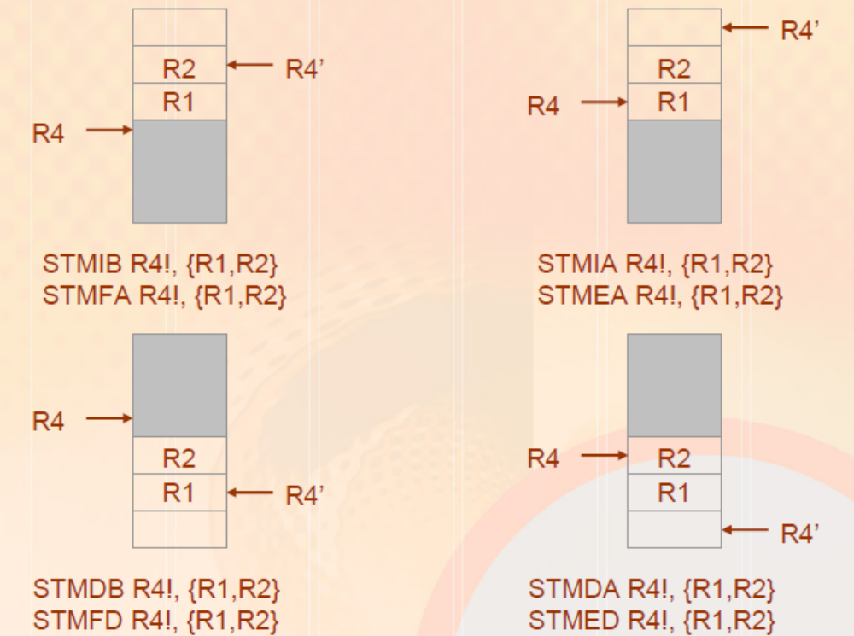
ldm/stm adresiranje

Slide 17
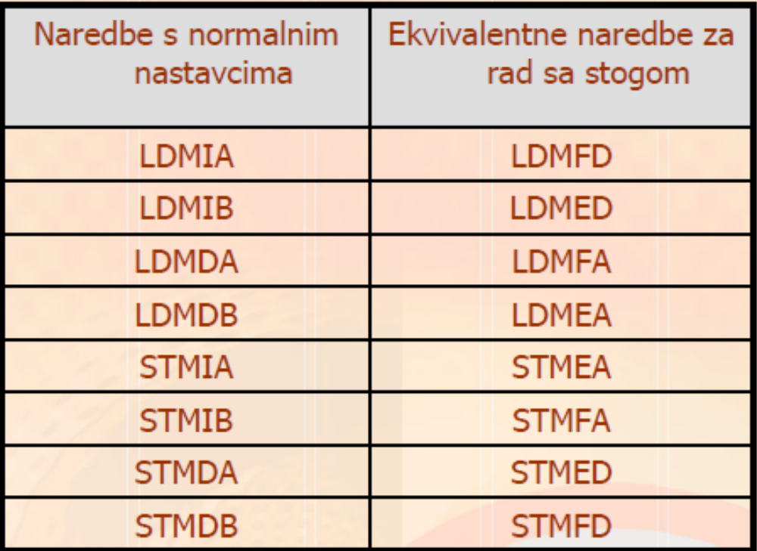
LDM/STM

Slide 18
ldm/stm adresiranje
Još jedna mogućnost koja se pruža programeru je automatsko pomicanje pokazivača, odnosno osvježavanje vrijednosti koja se nalazi u registru koji služi za adresiranje.
Tako se na primjer naredba
  LDMIB R2, {R4,R8,R9} razlikuje od naredbe
  LDMIB R2!, {R4,R8,R9}
po tome što će nakon izvođenja prve naredbe vrijednost registra R2 ostati nepromijenjena dok će nakon druge naredbe vrijednost registra R2 biti veća za 12 (decimalno) jer se uvećava za 4 nakon čitanja podatka za svaki registar iz niza.

Slide 19
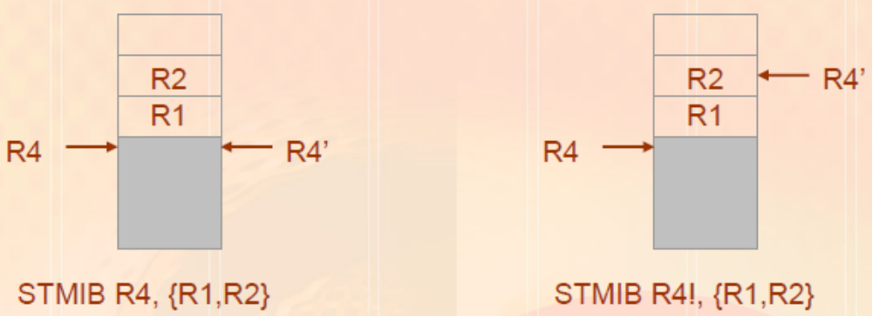
Ldm/stm korištenje

Slide 20
ldm/stm PRAVILA!!!
Bitno je upamtiti da se bez obzira na izbor nekog od 4 prije objašnjenih načina zapisa i bez obzira na redoslijed kojim su registri napisani u naredbi, uvijek se na najnižoj adresi nalazi registar sa najnižim brojem!
Ako se podaci žele zapisati u memoriju korištenjem STM naredbe a zatim pročitati u istom redoslijedu korištenjem LDM naredbe i koriste se nastavci za OBIČNO ADRESIRANJE (ne ekvivalenti za stog!!!) tada treba paziti da način adresiranja za naredbu LDM mora biti INVERZAN načinu adresiranja kod STM
Primjer:
  Zapisivanje STMIA
  Čitanje LDMDB

Slide 21
ldm/stm PRAVILA!!!
Ako se podaci žele zapisati u memoriju korištenjem STM naredbe a zatim pročitati u istom redoslijedu korištenjem LDM naredbe i koriste se nastavci za RAD SA STOGOM tada treba paziti da način adresiranja za naredbu LDM mora biti ISTI načinu adresiranja kod STM
Primjer:
  Zapisivanje STMFD
  Čitanje LDMFD

Slide 22
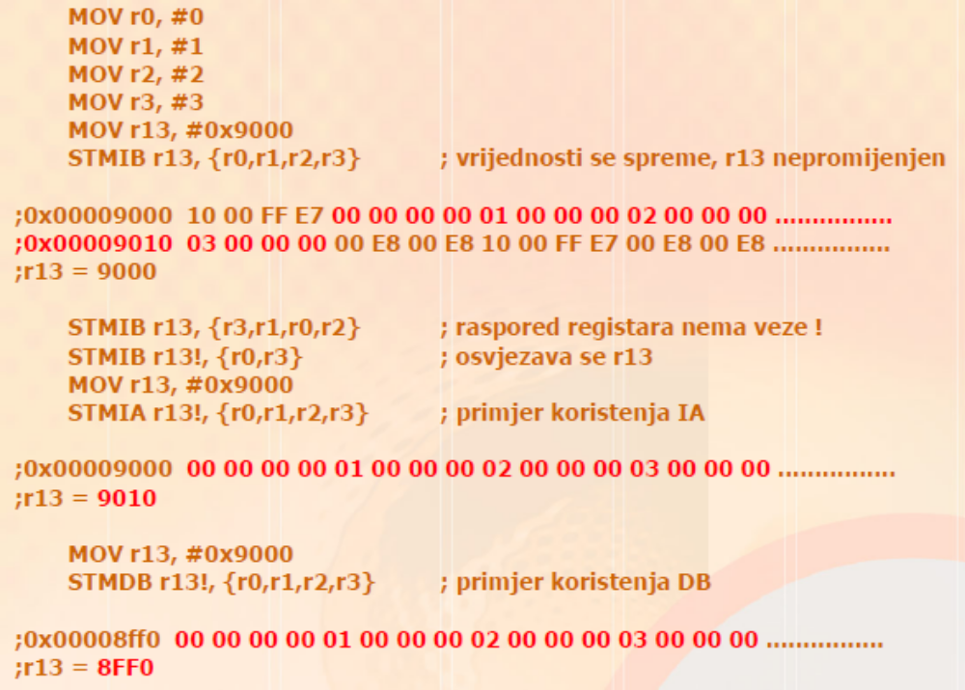
Primjeri korištenja LDM i STM

Slide 23
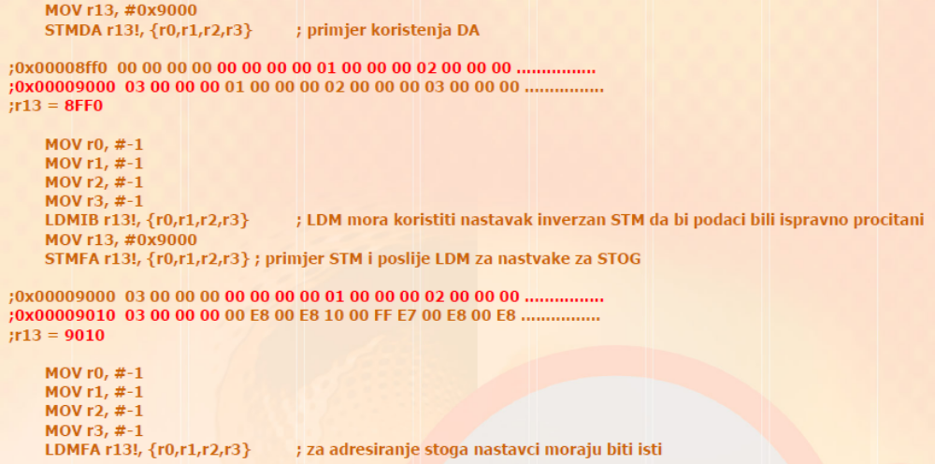
Primjeri korištenja LDM i STM

Slide 24
Naredbe za obradu podataka
ARM skup naredaba obuhvaća tri grupe naredaba za obradu podataka koji obrađuju podatke iz registara:
  aritmetičko-logičke naredbe i naredbe za usporedbu
  naredbe za množenje
  naredba za brojanje vodećih nula

Slide 25
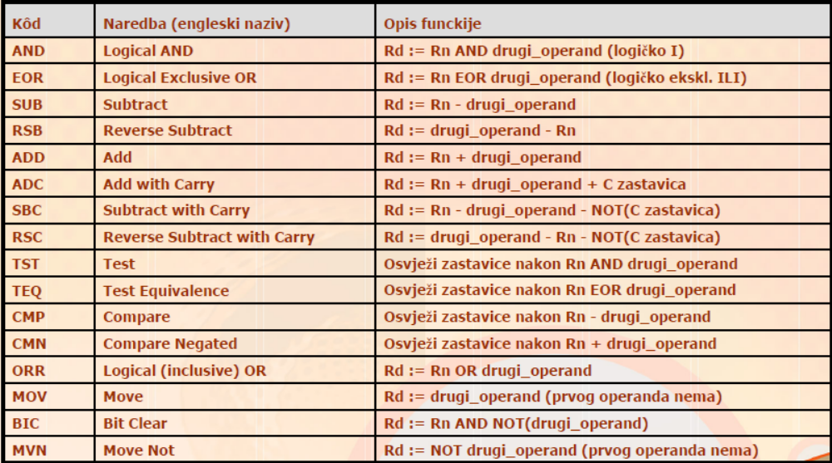
Aritmetiko-logičke naredbe i naredbe za usporedbu

Slide 26
Aritmetičko-logičke naredbe
Aritmetičko-logičke naredbe imaju zajedničku karakteristiku da koriste dva operanda (osim naredaba MOV i MVN koje, imaju samo jedan operand) i spremaju rezultat u zadani registar.
Ako se naredbi doda nastavak 'S' (Save condition codes) tada će se nakon izvršene naredbe osvježiti zastavice stanja.
ARM u zastavici C UVIJEK ČUVA PRIJENOS i kod zbrajanja i kod oduzimanja pa se za posudbu koristi inverz od C.
Od dva operanda koji se mogu koristiti u operaciji jedan uvijek mora biti registar a drugi može biti ili neposredna vrijednost ili vrijednost registra nad kojom se još može obaviti određen pomak.
U okviru aritmetičko logičkih naredbi postoje i četiri naredbe za usporedbu koje su definirane vrlo slično aritmetičko-logičkim naredbama s razlikom da se rezultat nigdje ne sprema i da se uvijek osvježavaju zastavice stanja.

Slide 27
Primjeri korištenja naredaba za obradu podataka
AND R1, R2, R0
ADD R0, R1, R0, LSL #2 ; R0 = R1 + R0 * 4
MOV R2, #0xFF ; R2 = 0xFF
EOR R1, R0, R0, ROR #16 ; R1 = A^C,B^D,C^A,D^B
BIC R1, R1, #0xFF0000 ; R1 = A^C, 0 ,C^A,D^B

Slide 28
Naredbe za množenje
Naredbe za množenje nisu smještene u grupu osnovnih aritmetičko logičkih naredbi, već se definiraju zasebno.
Postoji šest naredbi za množenje MUL, MLA, SMULL, UMULL, SMLAL i UMLAL.
Operacija običnog množenja (MUL) kod procesora ARM se obavlja nad dva 32 bitovna podatka iz nekog od registara opće namjene a 32-bitovni rezultat (nižih 32 bita umnoška) se ponovo sprema u registar.
Naredbe za dugo množenje (SMULL i UMULL) množe dva registra i spremaju svih 64 bita rezultata u dva odabrana registra za rezultat. Kod dugog množenja mora se također odabrati da li želimo množiti brojeve sa (SMULL) ili bez predznaka (UMULL).

Slide 29
Naredbe za množenje
Kao dodatna opcija gore navedenim naredbama nudi se mogućnost da se umnožak pribraja na sadržaj nekog registra (ili registara za dugo množenje). Takve naredbe općenito su poznate kao Multiply Accumulate, a kod procesora ARM znane su kao MLA, SMLAL i UMLAL.
Ako se naredbama za množenje doda nastavak S tada će se nakon izvođenja osvježiti zastavice N i Z.

Slide 30
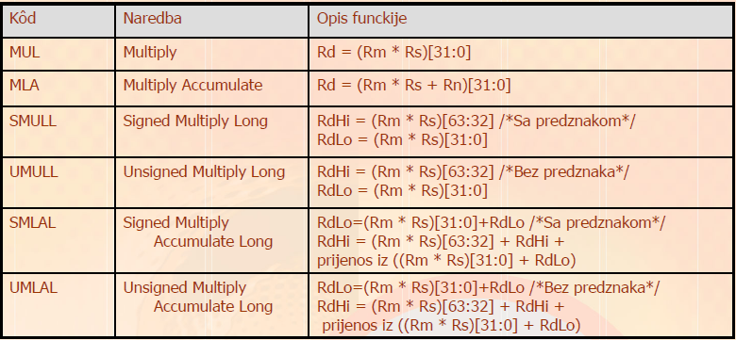
Naredbe za množenje

Slide 31
Primjeri korištenja naredaba za množenje:
MUL R4, R2, R1 ; R4 = R2 x R1
MULS R4, R2, R1 ; R4 = R2 x R1, set N and Z flags
MLA R7, R8, R9, R3 ; R7 = R8 x R9 + R3
SMULL R4, R8, R2, R3 ; R4 = (R2 x R3)[31:0] R8 = (R2 x R3)[63:32]
UMULL R6, R8, R0, R1 ; R8, R6 = R0 x R1
UMLAL R5, R8, R0, R1 ; R8, R5 = R0 x R1 + R8, R5

Slide 32
Naredba za brojanje vodećih nula
Naredba za brojanje vodećih nula je specifična naredba koja je veoma korisna kod izvedbe matematičkih algoritama (normiranje brojeva) i algoritama za kompresiju (npr. metode duljine niza).
Ova naredba uzima jedan registar kao operand i vraća rezultat u drugom registru. Rezultat predstavlja broj logičkih nula koje prethode najvišoj logičkoj jedinici u ulaznom operandu.

Slide 33
CLZ
Primjer korištenja naredbe za brojanje vodećih nula:
ako R1=(00000111100011110111111111100011) tada će nakon izvođenja naredbe
  CLZ R2, R1
rezultat u R2 biti 5.

Slide 34
Naredbe grananja
Naredba B (Branch): bezuvjetno ili uvjetno grananje na memorijsku adresu koja se nalazi 32MB ispred ili iza trenutačne naredbe (relativan skok u odnosu na sadržaj PC)
Drugi način grananja je da se u registar PC izravno stavi neka vrijednost, čime se skok ne ograničava na 32 MB već se može skočiti na bilo koju adresu u adresnom području (bilo gdje u 4GB).

Slide 35
Grananje u potprogram
Naredba BL (Branch and Link):
  Sprema adresu sljedeće naredbe (povratnu adresu) u registar R14 (koji se tada naziva Link Registar, LR)
  nakon toga izvodi grananje na početak potprograma.
Povratak iz potprograma izvodi se jednostavnim kopiranjem sadržaja LR u PC (npr. MOV PC,LR)
Ugniježđeno grananje nije dozvoljeno !
Za ugniježđene pozive na početku svakog potprograma mora se spremiti vrijednost iz R14 na stog, a prije povratka iz potprograma vratiti tu vrijednost sa stoga u R14.

Slide 36
Primjeri naredaba za grananje
B labela
BCC labela
BEQ labela
MOV PC, #0 ; R15 = 0, skoči na adresu 0
BL func
MOV PC, LR ; R15=R14, povratak iz potprograma

Slide 37
Naredbe za pristup reg. stanja
Omogućuju prijenos podataka iz registara stanja (CPSR, SPSR) procesora ARM u neki registar opće namjene i obratno.
Pisanjem u CPSR, na primjer, programer može postaviti stanja zastavica, stanja bitova za omogućavanje prekida kao i procesorski način.
Naredba MRS (Move to Register from Status register) kopira sadržaj registra stanja CPSR ili SPSR iz načina rada u kojem se procesor trenutano nalazi u jedan od registara opće namjene koji se može dalje ispitivati ili mijenjati.
Naredbom MSR Move to Status register from Register može se upisati neposredna vrijednost ili sadržaj registra opće namjene u registre stanja CPSR ili SPSR iz načina rada u kojem se procesor trenutno nalazi.

Slide 38
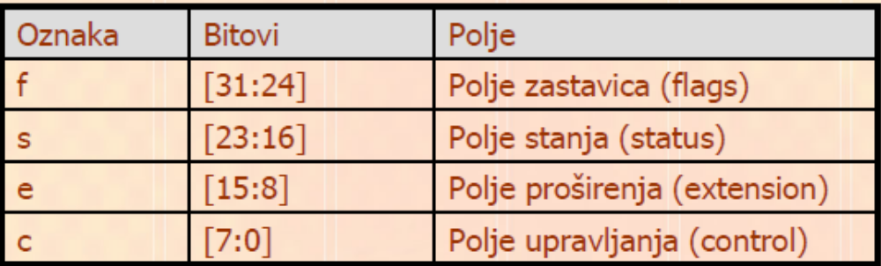
Naredbe za pristup reg. stanja
Svaki registar stanja može se podijeliti u 4 polja kojima se može neovisnopristupati. Prilikom upisa u registar stanja naredbom MSR, programer mora definirati u koje polje želi upisati podatak
Primjer naredaba:
  MRS R0, CPSR
  MSR CPSR_cesf, R0
  MSR CPSR_f, R0
  MSR CPSR_fsc, R0

Slide 39
Primjer korištenja
primjer omogućavanja prekida (bit I u CPSR)
  MRS R0, CPSR
  BIC R0,R0,#0x80
  MSR CPSR_C, R0

Slide 40
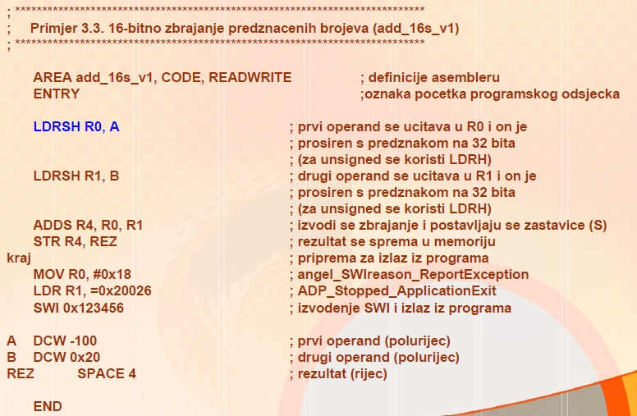
Primjer

Slide 41
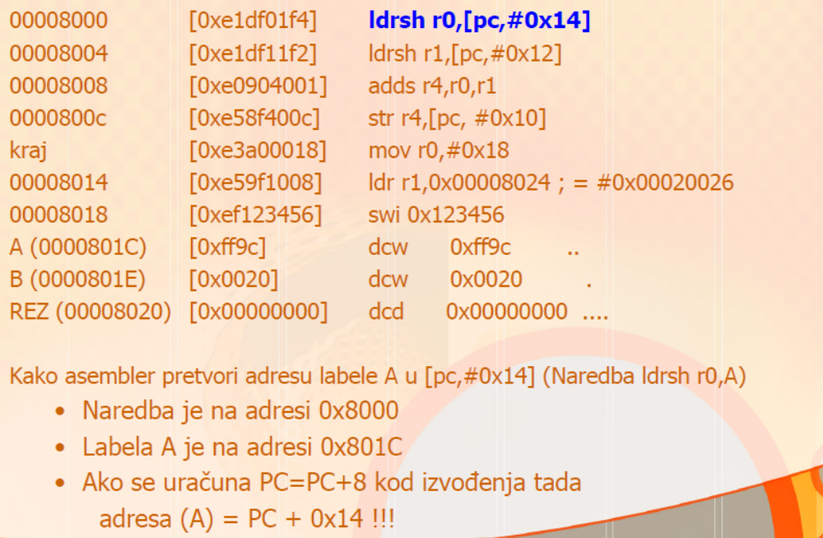
Strojni kod prethodnog programa

Slide 42
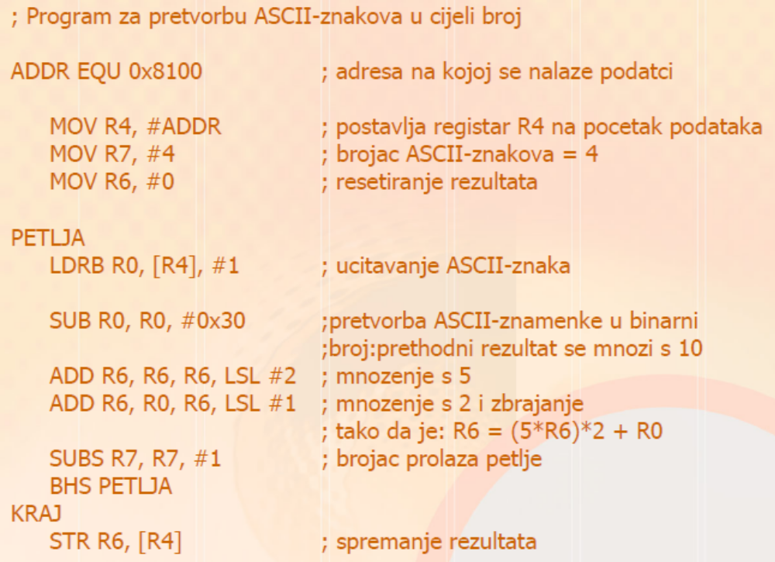
Primjer programa za aritm. naredbe

Slide 43
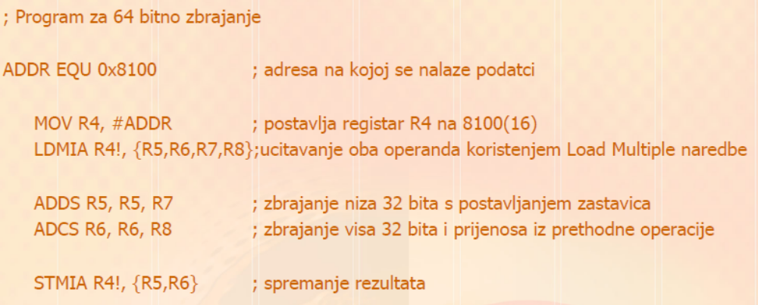
Primjer programa za aritm. naredbe

Slide 44
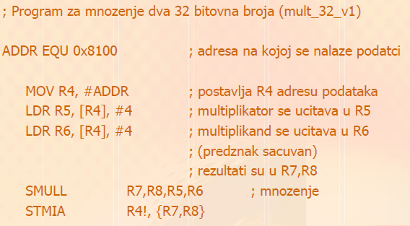
Primjer programa za naredbu MUL

Slide 45
Primjer uvjetnog izvođenja niza naredaba
korištenjem uvjetnog grananja
CMP R0, #0
BNE DALJE
MOV R1, #1; uvjetni dio koda
MOV R2, #2; uvjetni dio koda
MOV R3, #3; uvjetni dio koda
korištenjem uvjetnog izvođenja naredaba
CMP R0, #0
MOVEQ R1, #1; uvjetni dio koda
MOVEQ R2, #2; uvjetni dio koda
MOVEQ R3, #3; uvjetni dio koda
Nakon analize protočne strukture i na temelju statistike zadovoljenosti ispitivanog uvjeta, može se odrediti koji način pisanja je efikasniji u pojedinoj situaciji.

